Slide 1
Online nyilvános katalógusok orvosi területen
Vasas Lívia, PhD
vasas.livia@semmelweis-univ.hu
2017.

Slide 2
Keresési lehetőségek
Lehet
- konkrét művet keresni
- szerző szerint
- hasonló műveket keresni
- tájékozódni

Slide 3
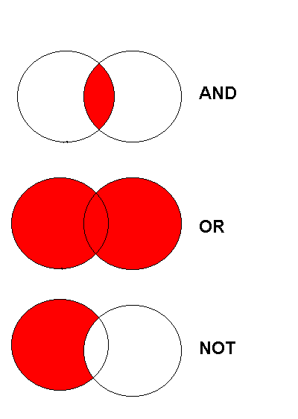
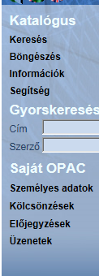
Lehetőségek
Szerző
Téma
Konkrét mű

Slide 4
Semmelweis Egyetem katalógusai
Nyilvános katalógus http://lib.semmelweis.hu/nav/katalogus
Folyóirat katalógus http://lib.semmelweis.hu/nav/folyoirat_katalogus
Online könyvkatalógus http://lib.semmelweis.hu/nav/ekonyvek

Slide 5
Nyilvános katalógus http://lib.semmelweis.hu/nav/katalogus

Slide 6
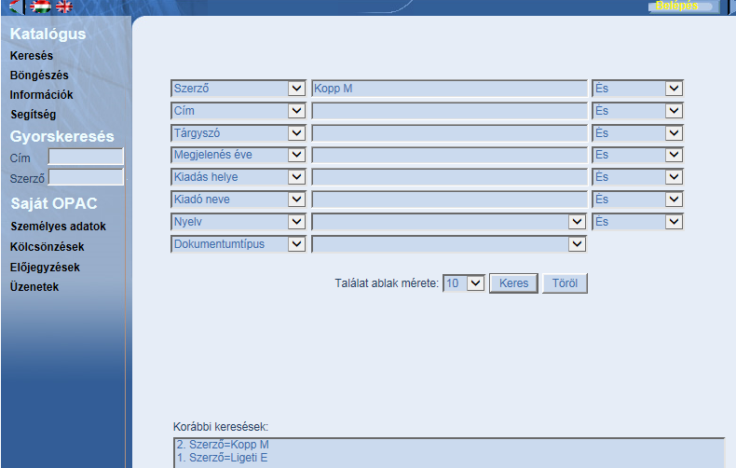

Slide 7
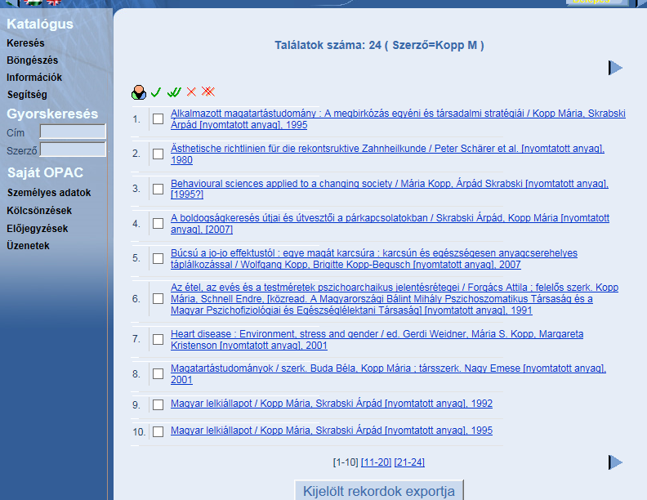

Slide 8
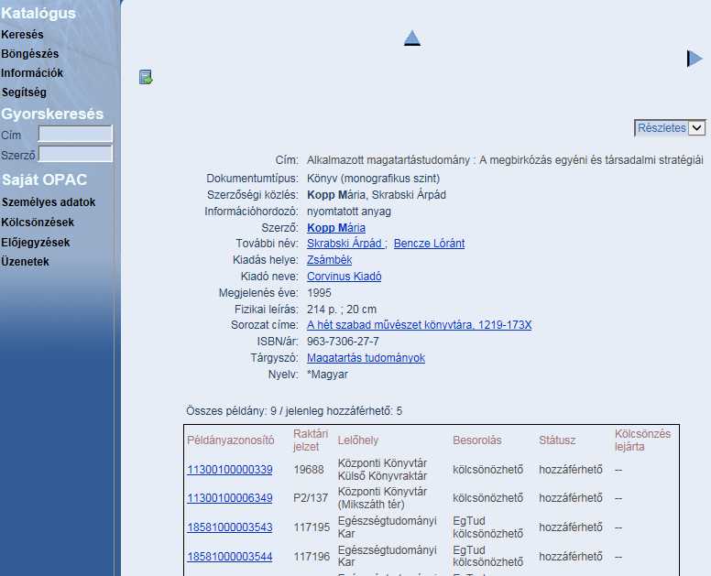

Slide 9
Kérdés
Chemie für Mediziner 8., völlig überarb. Aufl. 2014.
Hány példány van a könyvtárban?
4
Hány kölcsönözhető?
1
Hol található a kölcsönözhető példány?
EOK könyvtárban (Tűzoltó utca)

Slide 10
Kérdés
Fotoatlas Neuroanatomie : Präparate, Zeichnungen und Text, 2013
Hány példány van a Mikszáth téri Könyvtárban?
3
Hány példány található a Tűzoltó utcai EOK könyvtárban?
2

Slide 11
Folyóirat katalógus http://lib.semmelweis.hu/nav/folyoirat_katalogus

Slide 12
Információ a folyóiratról

Slide 13
Folyóirat katalógus - részletes keresés – nyílt hozzáférésű folyóiratok

Slide 14
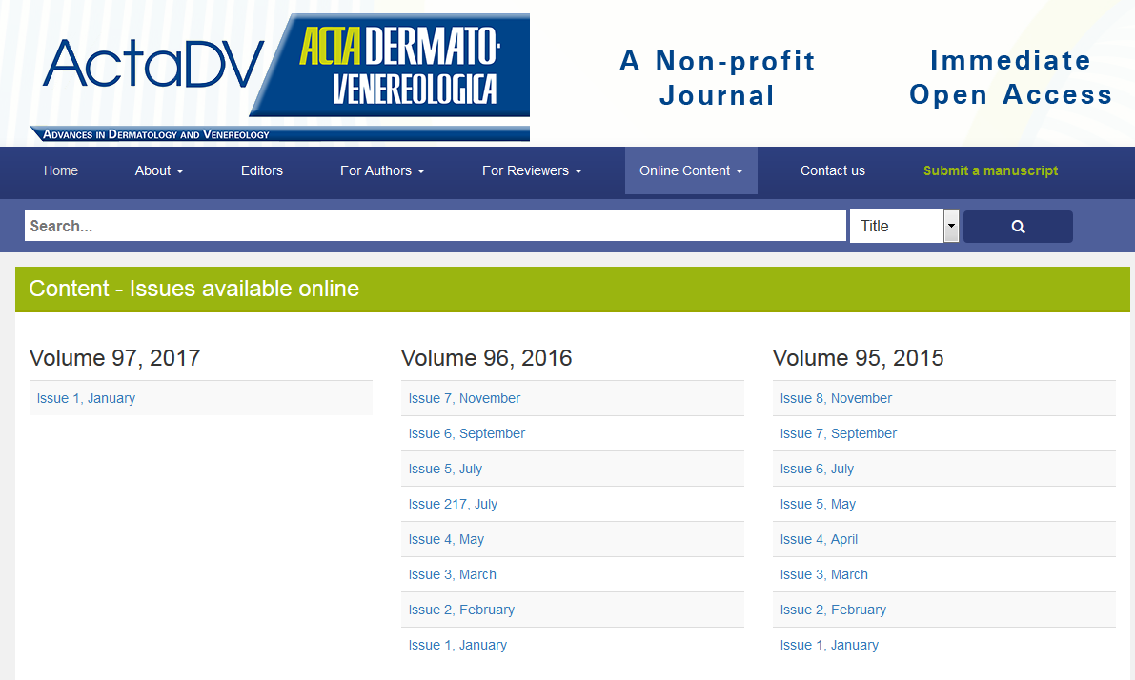

Slide 15
Kérdés – Folyóirat Katalógusból
Hány
- német nyelvű, elektronikus folyóirat található „Gastroenterológia” témakörben?
20-40 40-70 80-100
- angol nyelvű elektronikus folyóirat van „Gastroenterológia” témakörben?
0-20 20-40 80-100
0-20
40-70

Slide 16
Acta Neuropathologica
Melyik a legrégebbi év, amikor már online olvasható a teljes szöveg?
1985
1997
2000
2015

Slide 17
Folyóirat Katalógus: hány online folyóirat van
- angol nyelven
- dermatológia tárgykörben?
0-20
20-40
40-60
60-100

Slide 18
Semmelweis Egyetem Folyóirat Katalógus
Hány elektronikus folyóirat található német nyelven ”igazságügyi orvostan” témakörben?
20-40
60-100
0-10

Slide 19
Kérdés
Mi az „ABDOMINAL RADIOLOGY” folyóirat online ISSN-je?
0234-8115‎
0942-0000‎
0941-8925‎
2366-0058

Slide 20
Online könyv katalógus http://lib.semmelweis.hu/nav/ebooks

Slide 21
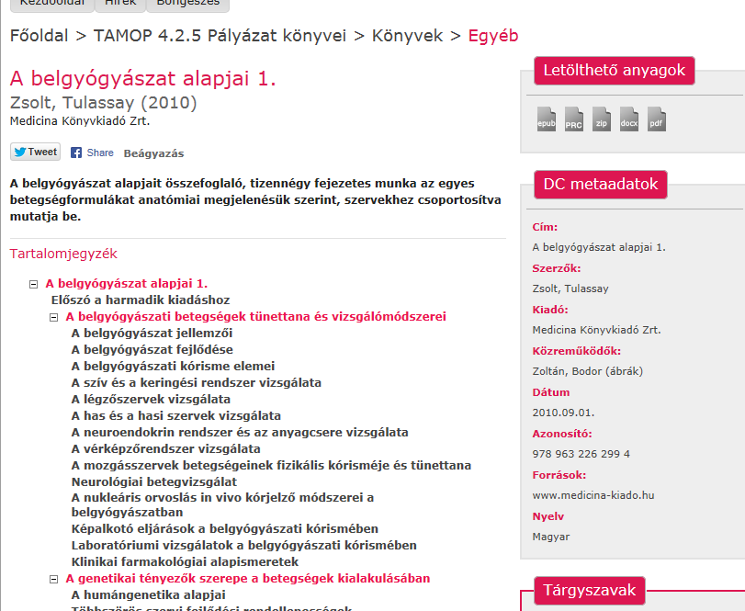

Slide 22
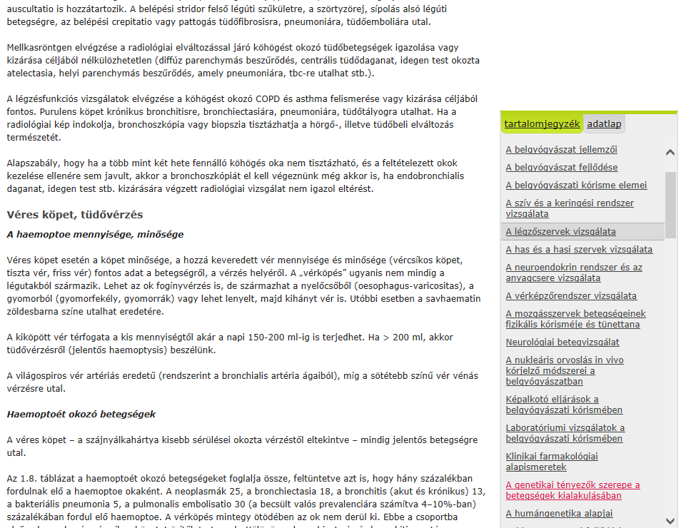

Slide 23
Tulassay:Belgyógyászat alapjai 2., 2011 fejezet: „Vészes állapotú beteg ellátása” „SHOCK” …
14.7. ábra felirata az alábbi:
--------------------------------------
Az AIDS mellékhatásai
Agyi keringés – Stroke
A shock kóroktana

Slide 24
Online könyv katalógus
A cím: Differential Diagnosis in Neurology……
A kiadó: THIEME
-----------------------------------------------------------------
Mi a szerző(k) neve?
Tsementzis Sotirios A
Howard Page
Hány illusztráció van ebben a műben?
10 20 25
Hányadik oldalon található a „Spinal Disorder” fejezet?
10 155 170
16
186

Slide 25
A világ legnagyobb orvosi katalógusa http://www.ncbi.nlm.nih.gov/nlmcatalog/
Tartalmaz:
könyvek, folyóiratok, audiovizuális anyagok, szoftverek, elektronikus források, bibliográfiai adatait

Slide 26
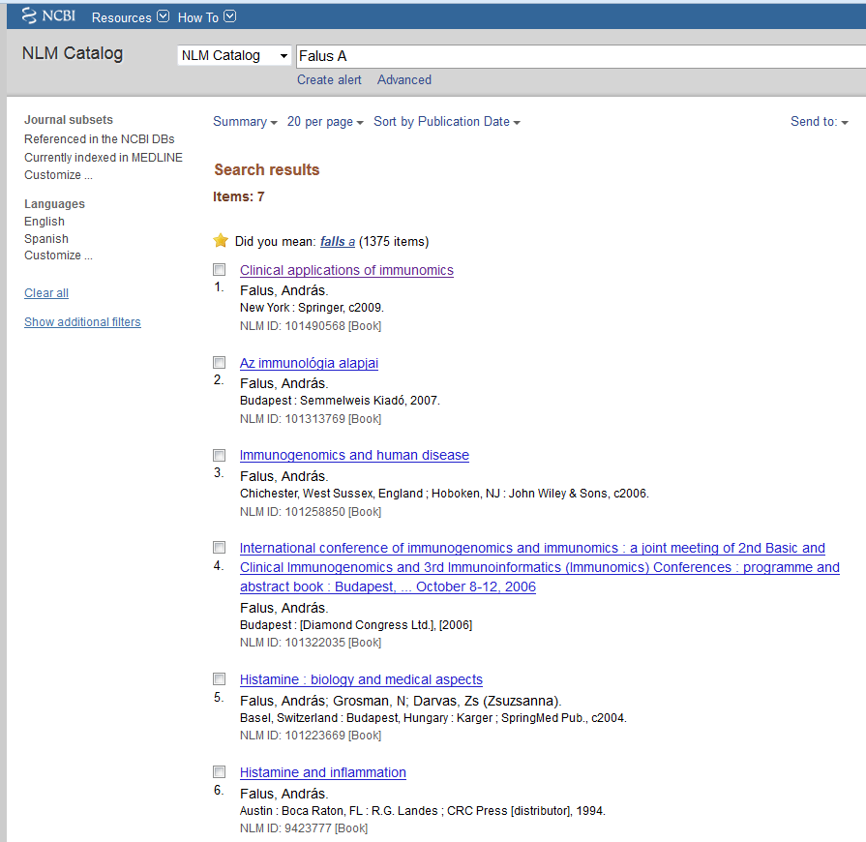

Slide 27
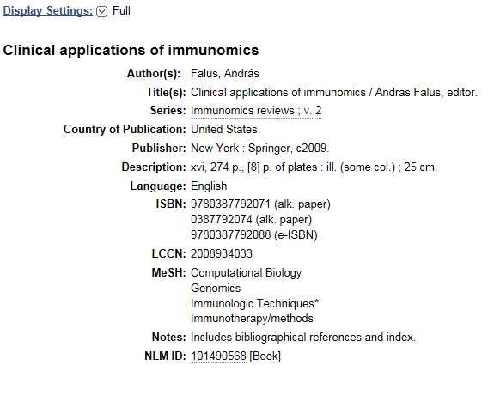

Slide 28
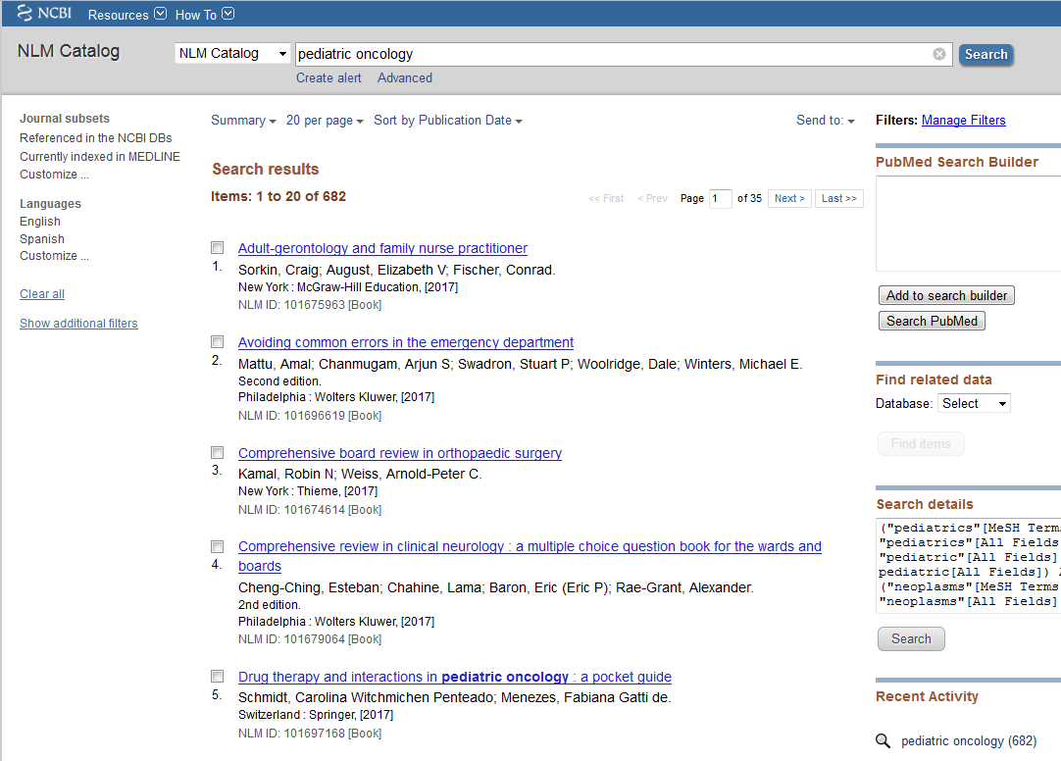

Slide 29
NLM katalógusa
Szerző: Mabey, David
Cím: Principles of medicine in Africa
Melyek a MeSH hívószavai?
Africa Public Health Practice Tropical Medicine/methods

Slide 30
NLM katalógus
Szerzők: Kellermayer M, Hazlewood C, stb.
Kiadó:Budapest : Akadémiai Kiadó, 1991.
Címe:The Physical aspect of the living cell
Mi a publikáció típusa és az NLM ID-je?
Article igaz
9310307 hamis
hamis
igaz

Slide 31
Köszönöm a figyelmet!

